Slide 1
ريادة الاعمال 2
محاضرة 2
توليد الافكار

Slide 2
ما هي فكرة المؤسسة
هي استجابة شخص او اشخاص او منظمة لحل مشكلة او تلبية حاجات تم اداراكها في البيئة ( الاسواق ، المجتمع المحلي ،... )
تشكل الفكرة الجيدة الخطوة الاولى لتحويل رغبة الريادي الى فرصة

Slide 3
لمذا نقوم بتولد الافكار
لايجاد فكرة جديدة للبدء بمشروع
تلبية حاجات السوق
مواكبة التغيرات في رغبات الزبائن وحاجاتهم
للبقاء في المنافسة
بسبب دورة حياة المنتج
توزيع المخاطر وتقليل فرص الفشل
لاستغلال التكنولوجيا
مساعدة فئة معينة من المجتمع
لحماية الطبيعة والموارد من التلوث

Slide 4
مصادر الافكار
الابتكار والابداع
الهوايات والاهتمامات
المهارات والخبرات
الامتيازات
وسائل الاعلام
معارض مؤسسات الاعمال
المسح الميداني
مساعدة فئة معينة من المجتمع
لحماية الطبيعة والموارد من التلوث
شكاوى الزبائن

Slide 5
مصادر الافكار
التغيرات في المجتمع
العصف الذهني
البيئة الطبيعية
التلوث
التغير المناخي

Slide 6
الريادي الاجتماعي
كيف يستمد افكاره الاجتماعية
كيف يخطط لمؤسسته الاجتماعية

Slide 7
كيفية استنباط الافكار الاجتماعية
التحديات السكانية
التحديات الاقتصادية
التحديات الغذائية
تحديات نقص الموارد الطبيعية
التحديات المناخية
التحديات النوعية ( تمكين المرأة )
تحديات تعليمية
تحديات رقمية
تحديات امنية

Slide 8
كيف يخطط الريادي الاجتماعي
تحديد الاثر الاجتماعي المنشود وما هو الهدف النهائي الذي يسعى الريادي للوصول اليه
تحديد المخرجات التي بناء عليها يستطيع الريادي الوصول الى الهدف
تحديد النشاطات التي يجب القيام بها للوصول الى النتائج المطلوبة
تحديد الموارد والاحتياجات اللازمة للعمل

Slide 9
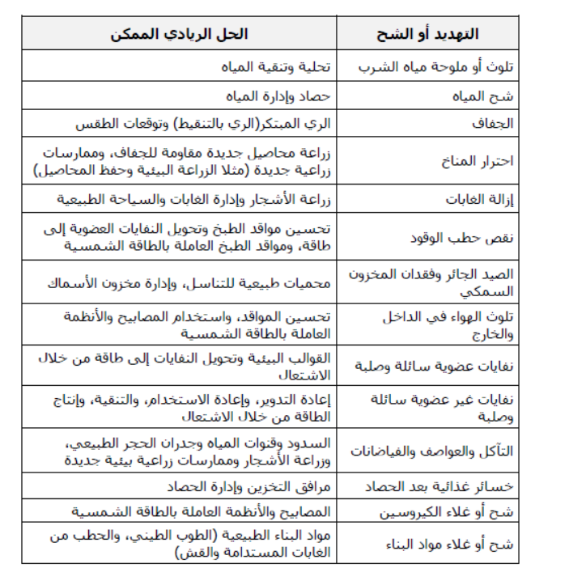

Slide 10
العصف الذهني
القواعد الرئيسية
1- عدم انتقاد افكار الاخرين
2- تشجيع حرية الافكار والترحيب بالافكار التي قد تبدو غريبة
3- كلما زاد عدد الافكار كلما كان ذلك افضل
4- الجمع بين افكار الاخرين والعمل على تحسينها

Slide 11
واجب بيتي 1
تحديد 7 افكار لمشاريع مع توضيح سبب التفكير فيها و الهدف منه (بالاعتماد على الهوايات ، المشاكل ، سبب اجتماعي، حاجة ،بيئة،خبرات ومهارات ، فكرة من اسواق خارجية غير موجودة )
حسب الجدول التالي :
الهدف / السبب | الية استنباط الفكرة | فكرة المشروع
 | الهوايات والاهتمامات
 | مشاكل
 | سبب اجتماعي
 | حماية البيئة والحفاظ عليها
 | خبرات ومهارات
 | حاجة السوق او حاجة مجتمع
 | فكرة من خارج البلاد غير موجودة

Slide 12
واجب بيتي 2
تحديد فكرة مؤسسة اجتماعية حسب حسب الجدول التالي :
 | الفكرة العامة
 | الاثر الاجتماعي المنشود
 | الفئات والاعداد المستهدفة
 | النشاطات التي سيتم تنفيذها لتحقيق الهدف
 | طرق التسويق او اي شراكات قد تساعد في دعم المشروع
 | توضيح كيف سيتم الحصول على المبلغ الذي سيتم انشاء المشروع من خلاله مع بيان بسيط لتكاليف الانشطة التي سيتم العمل عليها

